Slide 1
Система автоматического контроля сброса загрязняющих веществ
ООО «НПП «АДВЕНТ»

Slide 2
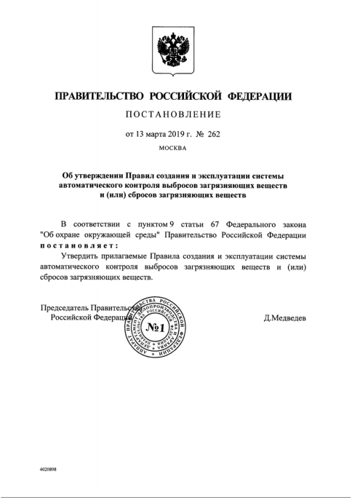
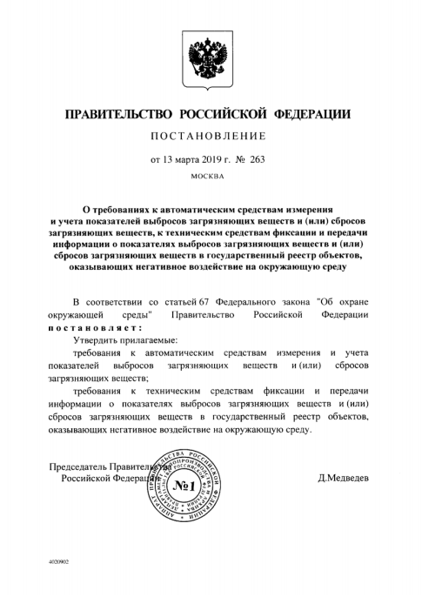
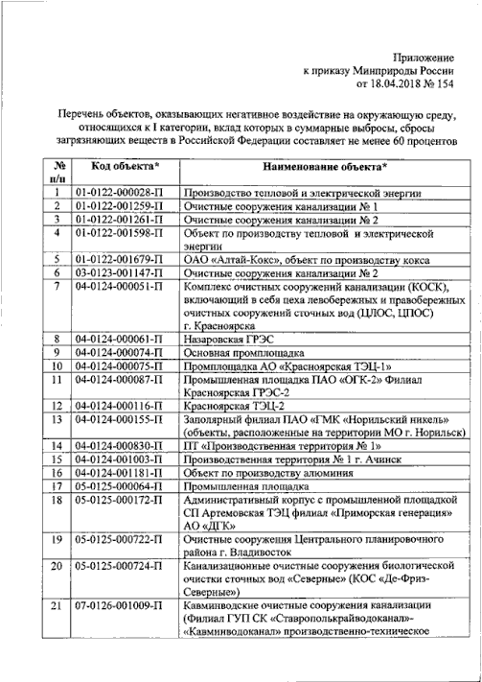
Назначение
Система автоматического контроля загрязняющих веществ (СКЗВ) предназначена для контроля сбросов загрязняющих веществ (а также измерений концентраций загрязняющих веществ) на объектах, оказывающих негативное влияние на окружающую среду в соответствии с постановлениями Правительства РФ от 13 марта 2019 г. №262, №263.
СКЗВ будет устанавливаться на предприятиях, относящихся к 1 категории в соответствии с перечнем предприятий, приведенных в приложении к приказу Минприроды России от 18 апреля 2018 г. №154.
Также СКЗВ может быть использована на любых промышленных, коммунальных и природных объектах в целях проведения непрерывного экологического контроля.

Slide 3
Проблематика контроля сбросов загрязняющих веществ
В настоящий момент контроль сбросов загрязняющих веществ предприятиями осуществляется преимущественно с использованием стационарных лабораторий. Применение данного подхода имеет следующие недостатки:
влияние человеческого фактора на результаты контроля сбросов загрязняющих веществ;
влияние коррупционной составляющей на результаты контроля сбросов загрязняющих веществ;
отсутствие автоматизированного процесса передачи результатов контроля в государственный реестр информации;
невозможность осуществления непрерывного контроля сбросов загрязняющих веществ.
С целью устранения влияния выше указанных факторов на результаты контроля сбросов загрязняющих веществ целесообразно использовать системы автоматизированного контроля.

Slide 4
Состав СКЗВ
В состав системы автоматического контроля загрязняющих веществ (СКЗВ) будет входить:
модуль стационарный, состоящий из:
модуль измерительный;
модуль обработки информации;
система безопасности и контроля доступа;
модуль хранения информации;
база данных веществ;
система электропитания;
рабочее место для сервисного обслуживания;
средства связи с внешними системами;
модуль мобильный, состоящий из:
портативный прибор отбора проб;
оборудование для обслуживания, ремонта и диагностики;
автомобильное шасси.

Slide 5
Структурная схема СКЗВ

Slide 6
Измеряемые параметры
сточных вод
В соответствии с постановлением Правительства РФ от 13 марта 2019 г. №263 СКЗВ должна обеспечивать автоматическое измерение следующих параметров сточных вод:
объемный расход сбрасываемых сточных вод в м³/ч;
температура сбрасываемых сточных вод в °C;
углеводородный показатель сбрасываемых сточных вод в единицах pH;
величина химического потребления кислорода в мг/дм³;
мутность;
концентрация загрязняющих веществ в мг/м³.

Slide 7
Перечень загрязняющих веществ,
измеряемых СКЗВ
Алюминий | Нефтепродукты (нефть)
Аммоний-ион | Никель
Аммиак | Нитрат-анион
Анилин (аминобензол, фениламин) | Нитрит-анион
АОХ (адсорбируемые галогенорганические соединения) | Олово и его соединения
Барий | Ртуть и ее соединения
Бор | Свинец
Железо | Селен
Кадмий | Серебро
Калий | Сульфат-анион (сульфаты)
Кальций | Сульфиды
Карбамид (мочевина) | Сурьма
Кобальт | Фосфаты (по фосфору)
Кремний (силикаты) | Хлорид-анион (хлориды)
Магний | Хром шестивалентный
Марганец | Цианид-анион
Медь | Цинк
Молибден | Микроорганизмы
Мышьяк и его соединения | БПК 5
Натрий | Сухой остаток
ХПК
Примечание: Окончательный перечень загрязняющих веществ определяется на этапе разработки утверждения программ создания СКЗВ.

Slide 8
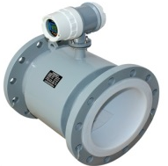
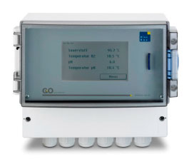
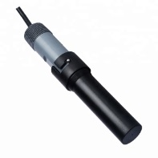
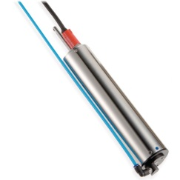
Модульность системы
С целью снижения конечной стоимости, измерительная часть СКЗВ будет построена по модульному принципу. В случае, если на отдельно взятом предприятии контроль стока осуществляется по ограниченному перечню параметров, то будут устанавливаться только необходимые измерительные модули.
Датчик бактериологического измерения
Общие датчики для контроля стоков предприятий всех типов
Датчик сбросов нефтепродуктов

Slide 9
Модуль стационарный
Модуль стационарный должен устанавливаться на объектах, оказывающих негативное влияние на окружающую среду в непосредственной близости от места сброса загрязняющих веществ и предназначен для непрерывного измерения параметров сточных вод.
В состав модуля стационарного будет входить:
модуль измерительный;
модуль обработки информации и база данных веществ;
система электропитания;
модуль средства связи и хранения информации;
рабочее место для обслуживания;
система безопасности и контроля доступа.
модуль обработки информации и база данных веществ
система электропитания
модуль средства связи и хранения информации
рабочее место для обслуживания
модуль измерительный
система безопасности и контроля доступа

Slide 10
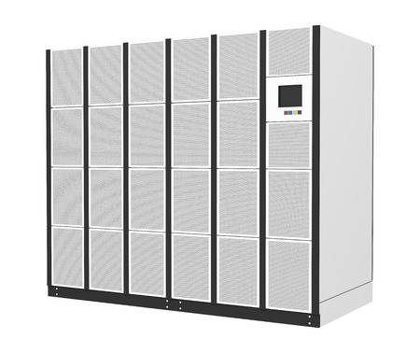
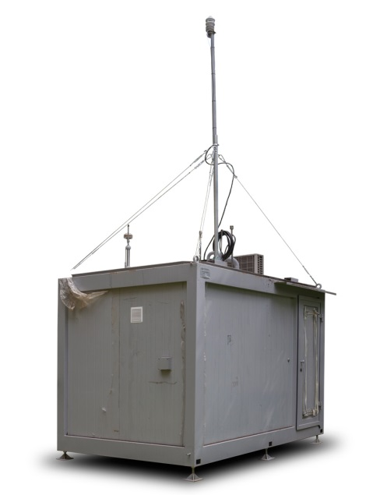
Применение модуля стационарного СКЗВ
На объекте установки модуль стационарный будет подключаться к сточной системе, при этом датчики объемного расхода и температуры сбрасываемых сточных вод должны размещаться в сточной трубе предприятия. Остальные параметры измеряются оборудованием внутри модуля стационарного.
Результаты измерения параметров сточных вод будут автоматически передаваться в центр обработки информации.
Количество устанавливаемых модулей на отдельно взятом предприятии определяется в зависимости от числа мест сброса.
Государственный реестр объектов
Модуль стационарный
Передача результатов измерения параметров
Отбор
пробы

Slide 11
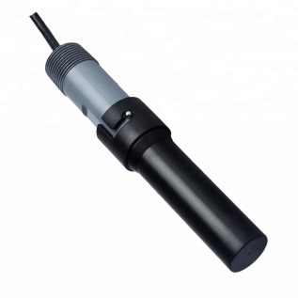
Элементы системы измерения
Расходомер сточных вод. Устанавливается непосредственно перед местом поступления стоков от предприятия в водный объект. В зависимости от особенностей системы стокоотведения отдельно взятого предприятия применяются расходомеры учета напорных стоков или расходомеры учета безнапорных стоков.
Датчик температуры сточных вод. Устанавливается в систему стокоотведения предприятия.
Датчик углеводородного показателя сбрасываемых сточных вод промышленного типа. Срок службы до замены - 1000 часов.

Slide 12
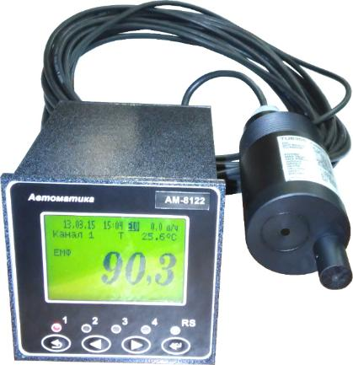
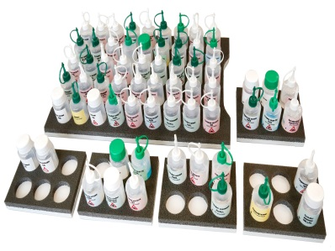
Элементы системы измерения
Анализатор мутности сточных вод. Принцип действия основан на регистрации рассеянного оптического излучения.
Потоковый анализатор химических веществ (спектрофотометр) и анализатор величины химического потребления кислорода. Количество измеряемых параметров определяется номенклатурой используемых реагентов и базой данных веществ. Время измерения одного параметра от 1 минуты.
Реагенты для потокового анализатора химических веществ. Размещаются в модуле стационарном в раздельных емкостях. Периодичность пополнения зависит от перечня загрязняющих веществ, контролируемых на предприятии.

Slide 13
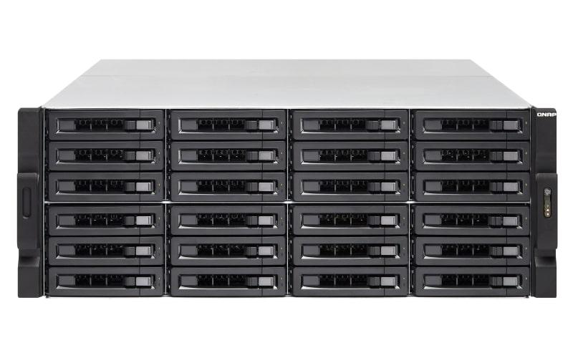
Система электропитания
и хранения данных
Для обеспечения непрерывной работы СКЗВ в условиях временного отсутствия внешнего электропитания надлежащего качества будет применен источник бесперебойного питания с использованием аккумуляторных батарей.
Для надежного функционирования источника бесперебойного питания в графике обслуживания СКЗВ предусматриваются регламентные работы по замене аккумуляторных батарей. Периодичность замены аккумуляторных батарей от 6 до 12 месяцев.
Хранение данных о работе системы будет осуществляться в специальном хранилище на твердотельных носителях. Высокая надежность хранения информации достигается за счет применения технологии зеркалирования. В соответствии с постановлением Правительства РФ от 13 марта 2019 г. №263 система осуществляет хранение данных на протяжении 1 года.

Slide 14
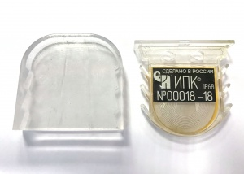
Система безопасности
СКЗВ будет оборудован следующими элементами безопасности:
Охранно-пожарная система и система доступа с использованием бесконтактных карт. Позволяет обеспечить контролируемый доступ обслуживающего персонала, оперативно проинформировать соответствующую службу в случае несанкционированного вторжения в работу СКЗВ, а также сообщить о пожаре, перебое в электропитании и других нештатных ситуациях;
Система видеонаблюдения. Обеспечивает удаленный визуальный контроль за внутренним пространством модуля и прилегающей территорией;
Электронные пломбы. Предназначены для пломбирования мест установки технических средств СКЗВ. В отличии от классических пломб, электронные пломбы практически невозможно подделать.

Slide 15
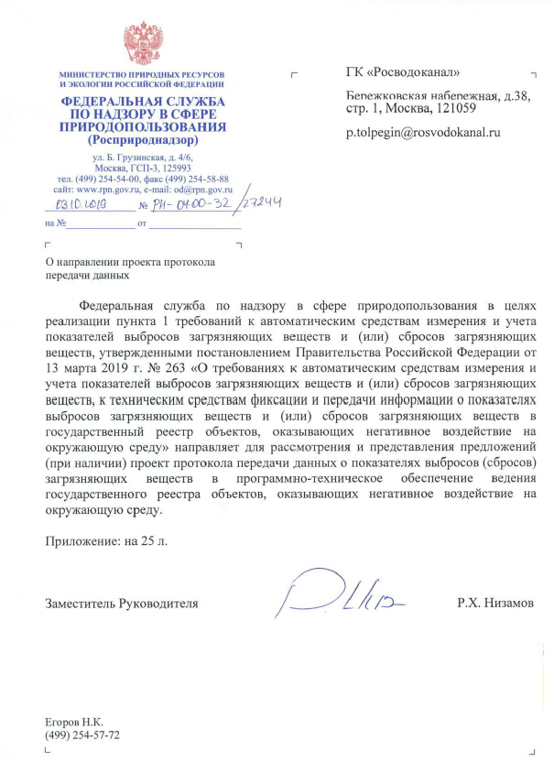
Передача данных
СКЗВ должна обеспечивать передачу результатов измерения по разработанному Росприроднадзором протоколу передачи данных о показателях выбросов (сбросов) загрязняющих веществ в программно-техническое обеспечение учета объектов, оказывающих негативное воздействие на окружающую среду (ПТО УОНВОС).
Передача данных будет осуществляться по существующим проводным (оптический, Ethernet) и беспроводным (3G, 4G) каналам связи. С целью повышения надежности передачи данных, СКЗВ может подключаться одновременно сразу к двум различным каналам связи (основному и резервному).

Slide 16
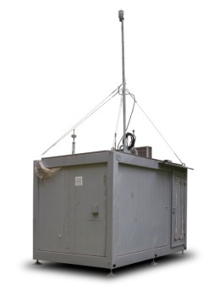
Передача данных
Согласно протоколу передачи данных измерение показаний и их накопление производит автоматическое средство измерения (АСИ). При приеме структуры происходит проверка целостности данных и их достоверности. Во избежание возникновения коллизий и перегрузки каналов связи интервал времени между повторными попытками связи увеличивается на сумму постоянного и псевдослучайного значения времени.
Электронная цифровая подпись рассчитывается по сумме всех наборов данных, входящих в структуру. Каждый набор данных содержит все необходимое для идентификации содержимого – от какого объекта, какого источника сбросов, каким АСИ, от какого датчика, в какое время (в какой период времени при усреднении) и в каких единицах измерения были переданы данные.
Каждому элементу набора данных АСИ присваивается идентификатор UUID для определения на какой элемент набора данных от ППД приходит ответ. UUID присваиваются при вводе датчиков, АСИ и источников сброса в эксплуатацию.

Slide 17
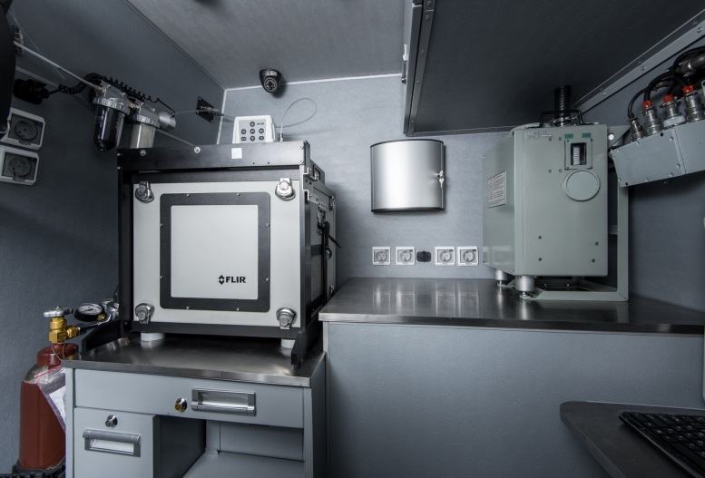
Обслуживание СКЗВ.
Модуль мобильный
Эксплуатация СКЗВ требует периодического проведения работ по техническому и метрологическому обслуживанию:
чистка элементов измерительной системы;
замена деталей и узлов, имеющих ограниченный ресурс;
пополнение комплекта реагентов;
калибровка измерительных каналов;
проведение государственной поверки.
Для обеспечения качества и удобства проведения вышеуказанных работ обслуживающей бригадой в составе СКЗВ предусмотрен модуль мобильный на базе микроавтобуса, в котором размещены:
расходные реагенты и специальные места их хранения;
портативный прибор отбора проб;
анализатор для проведения экспресс-анализа стоков по основным показателям;
инструменты для проведения диагностических, ремонтных и поверочных работ.

Slide 18
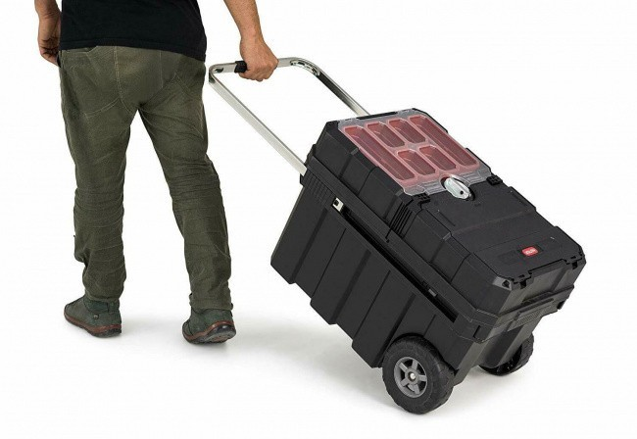
Обеспечение проведения контрольных измерений
Для проведения экспресс-анализа стоков в открытых и закрытых системах сброса будет разработан портативный прибор отбора и хранения проб.
Отобранная прибором проба помещается во встроенный контейнер и доставляется в модуль мобильный для дальнейшего проведения на анализаторе контрольных измерений по основным показателям.
Портативный прибор отбора и хранения проб в сочетании с анализатором может быть использован:
для определения фактов несанкционированного сброса сточных вод;
для контроля качества работы СКЗВ.

Slide 19
Макет СКЗВ
Для отработки основных технических решений по проведению отбора проб, измерению основных параметров и передаче результатов измерения ООО «НПП «Адвент» готово изготовить макет (экспериментальный образец) СКЗВ.
Экспериментальный образец осуществляет измерение следующих показателей сточных вод:
объемный расход сбрасываемых сточных вод;
мутность;
показатель рН;
химическое потребление кислорода;
общая минерализация;
содержание Cl, Fe, Na, P и др.
антенна для передачи данных
модуль хранения информации
источник бесперебойного питания
модуль обработки информации
модуль измерительный

Slide 20
Проведение испытаний макета СКЗВ
Емкость для сточных вод
Имитация
сточной
системы
Для проверки решений, примененных в макете СКЗВ предусмотрено проведение испытаний. Для испытаний будет собран стенд, имитирующий сточную систему предприятия.
Одновременно с испытаниями измерительной части макета СКЗВ будут проведены работы по тестированию средств связи для передачи результатов измерения в государственный реестр с использованием серверной станции.
Отбор
Макет СКЗВ
Заполнение емкости сточными водами с заранее известными параметрами
Передача результатов измерений
Серверная станция
(имитация государственного реестра)

Slide 21
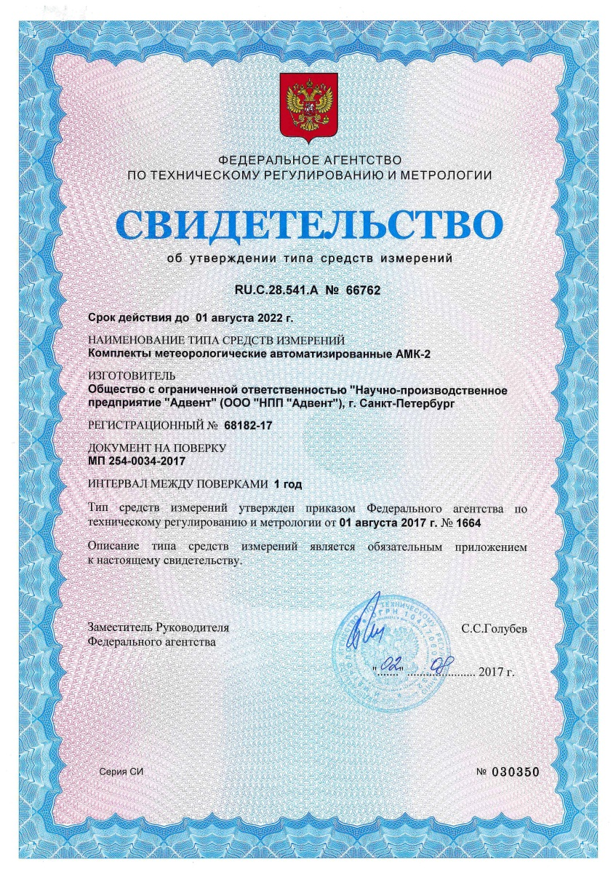
Реестр средств измерений (СИ)
В соответствии с Постановлениями Правительства РФ от 13 марта 2019 г. № 262 и № 263 СКЗВ подлежит внесению в реестр средств измерения (СИ).
Внесение в реестр СИ осуществляется по результатам проведения испытаний с целью утверждения типа СИ.
Минимальный срок выполнения работ по проведению испытаний с целью утверждения типа СИ составляет 6 месяцев.
ООО «НПП «Адвент» имеет положительный опыт проведения работ по внесению разработанной и производимой продукции в реестр средств измерения (СИ).

Slide 22
Порядок выполнения работ
№ | Мероприятие | Срок выполнения
1 | Разработка и изготовление макета СКЗВ | февраль 2020 г.-август 2020 г.
2 | Испытания макета СКЗВ | сентябрь 2020 г.
3 | Разработка и утверждение программ создания СКЗВ | октябрь 2020 г. – ноябрь 2020 г.
4 | Проектирование СКЗВ | октябрь 2020 г. – июнь 2021 г.
5 | Изготовление первого образца СКЗВ | июль 2021 г.- октябрь 2021 г.
6 | Проведение испытаний с целью утверждения типа СИ СКЗВ | август 2021 г.– январь 2022 г.
7 | Приемка и ввод в эксплуатацию первого образца СКЗВ | февраль 2022 г.

